Slide 1



Slide 2
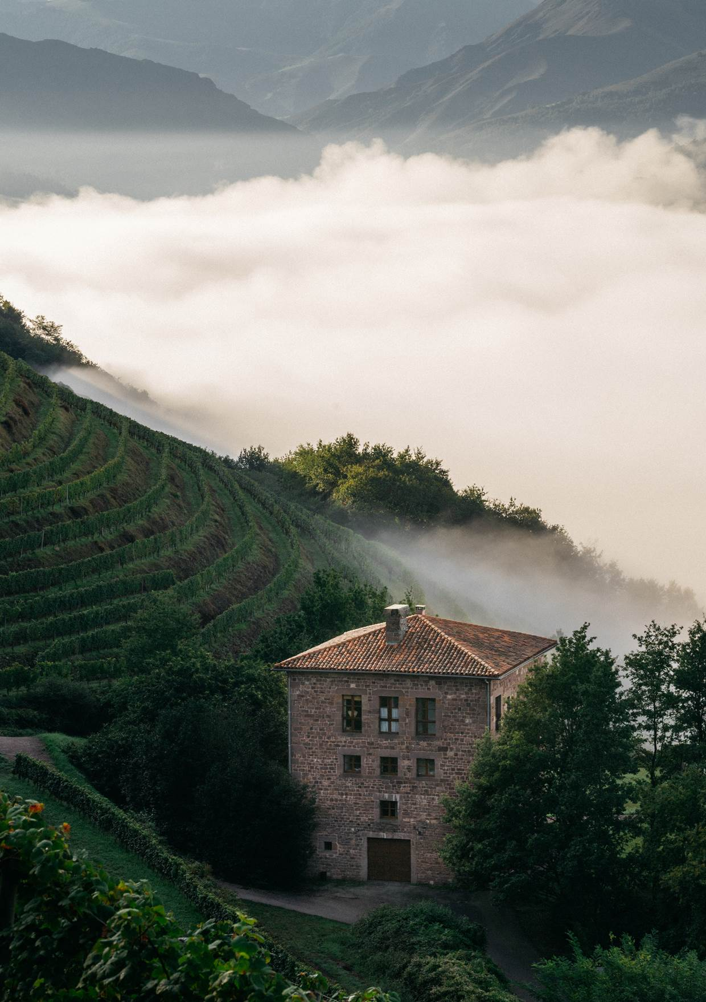
SICERELY SOUTHWEST
LIONEL OSMIN & CIE (리오넬 오스민 에 씨에)는
프랑스 남서부 와인을
전 세계로 알리고자 2010년 설립되었다.
지역 토착 품종을 사용하여
본연의 케릭터를 표현하고 보다 현대적이인
와인을 양조하는데 힘쓰고 있다.
현재 5개의 와이너리가 함께하며
250헥타르의 규모의 포도밭을 관리한다.
3,000곳이 넘는 레스토랑에서 애용되고 있으며
40개의 국가로 수출하고 있다.
SINCERITY

Slide 3
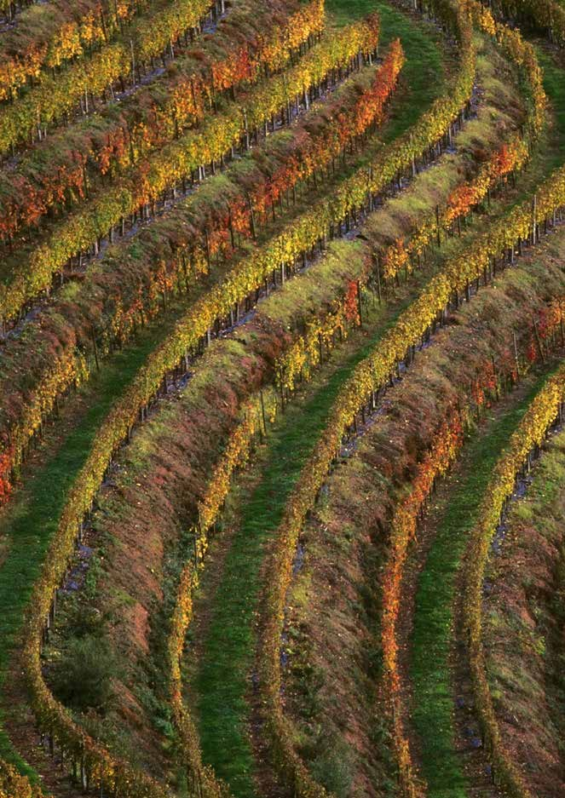
APPROACHABLE & COMPLETE RANGE
세분화된 남서부 와인과 토착품종을 사용한
프리미엄와인부터 유니크하고 대중적인 와인까지
시장에 소개한다.
VINEYARD
SUSTAINABLE
모든 포도밭은 지속가능 공법 & 유기농법으로
재배되며 환경을 포함한 지역경제까지
유지및 활성화에 기여한다.

Slide 4
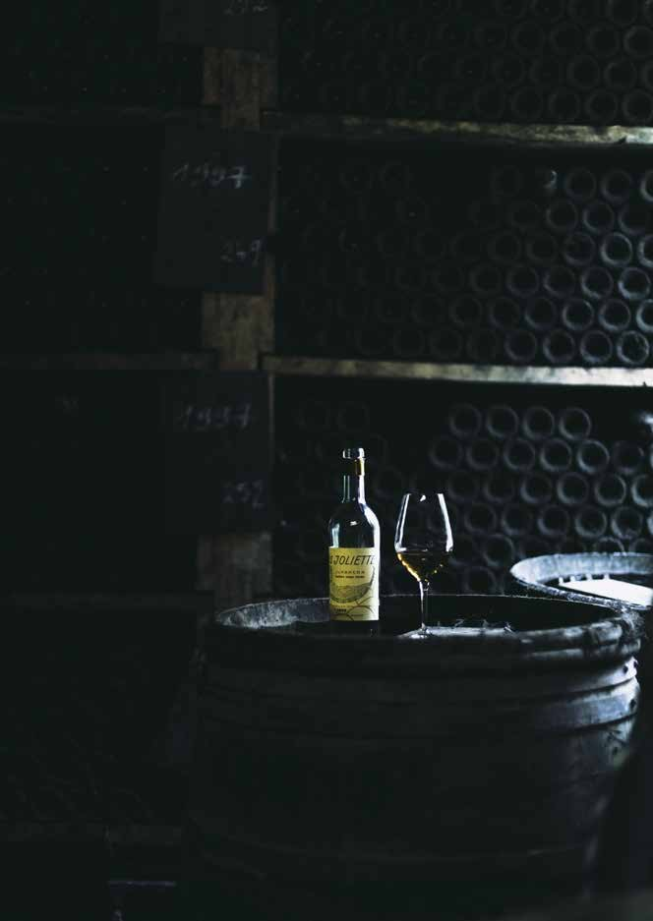
MARKET UNDERSTANDING
20년의 트레이딩 노하우, 양조자와의 파트너쉽,
40개국의 마케팅 경험을 통해 시장 트렌드에
발맞추어 부합하는 와인을 선보인다.
TRENDY
LEADER
현재 50%의 와인을 40개 국가 수출하고 있다.
미슐렝 레스토랑 쉐프 (M Guerad***, V.Durand* 등)에서 애용되고 있으며 세계 유명 와인평론가들에게 높은 점수를 받고 있다

Slide 5
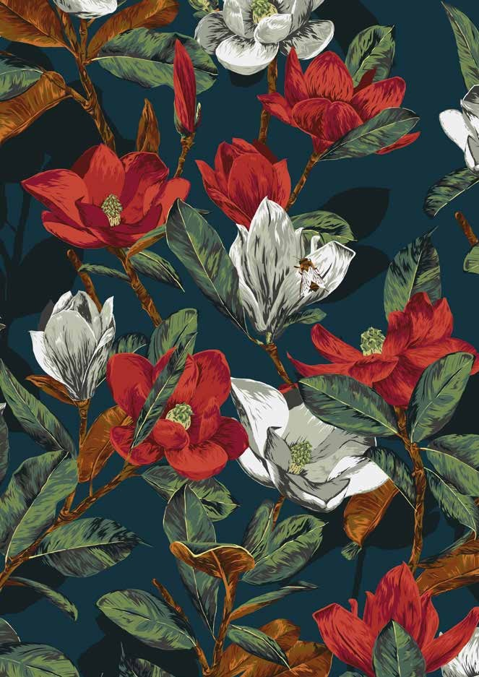
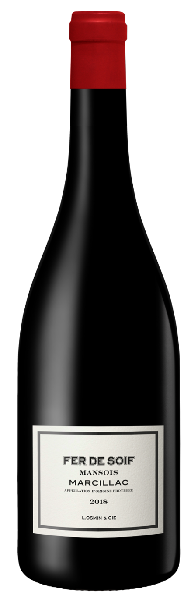
THE CREATIVES
CLASSIC APPELATIONS WITH A FRESH TWIST
CREATIVES

Slide 6
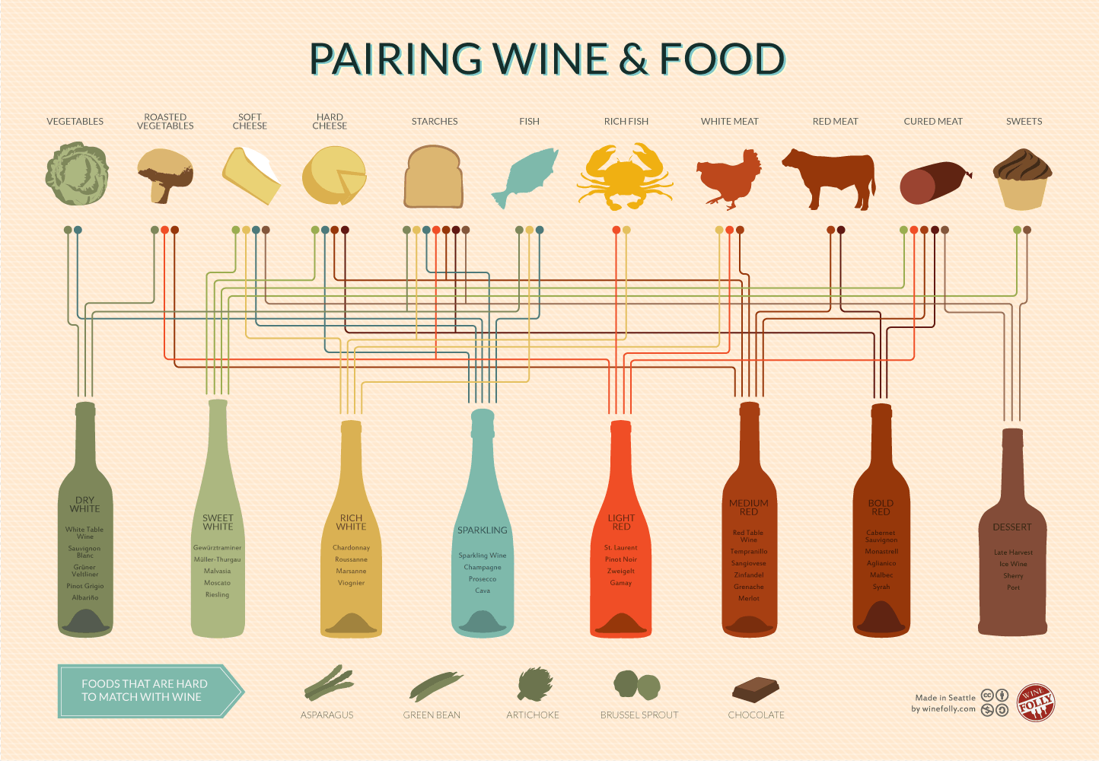



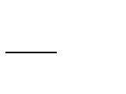

페흐 드 수아프 2020
지 역
품 종
와인양조
시음온도
Color
Taste
France/ South West / Marcillac
100% Mansois (망수아)
토착품종 ‘Mansois’는 ‘Fer’이라는 이름을 가지고 있다.
Marcillac (마르실락)지역에 200 헥타르 규모의 Mansois가
재배되고 산화철 성분을 포함하고 있는 붉은빛 토양으로
이루어져 있다. 포도밭은 가파른 지형에 위치하여
기계수확이 제한되어 모두 손수확으로 이루어 진다.
10월 10일 즈음 늦은 시기에 수확하며 23도에서 발효하고
12일-18일간 침용기간을 가진다. 병입이 후 10개월의 안정화
및 숙성 이후 출시 된다.
15℃
다크 퍼플 컬러
검붉은 과실과 바이올렛, 감초, 작약, 후추의
다채로운 아로마가 복합적으로 표현된다.
입안을 가득메우는 구조감이 뛰어나며
가금류, 송아지, 꾸스꾸스, 소시지 등과 좋은 페어링을 보인다.

Slide 7
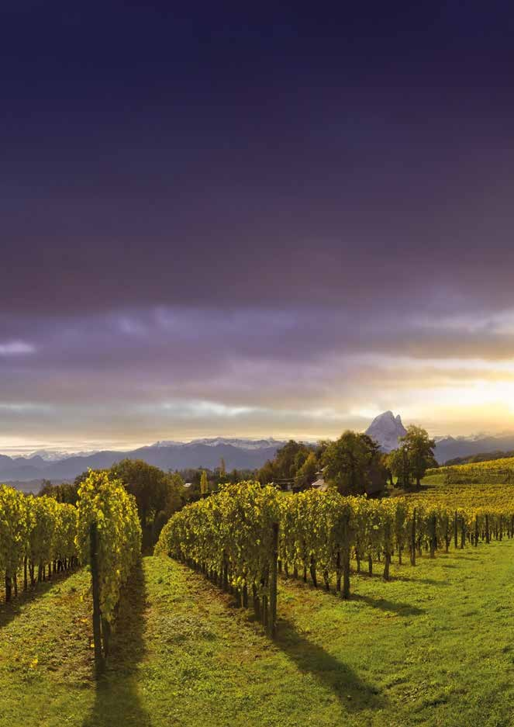
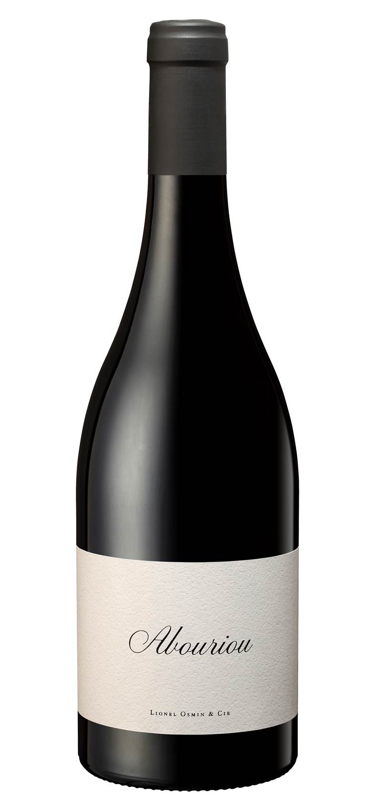
THE CONSERVATOIRE
RARE & EXCLUSIVE GRAPES
INDIGENOUS
PYRENESS

Slide 8






아부리우 2017
지 역
품 종
와인양조
시음온도
Color
Taste
France/ South West / Cote du Marmandais
100% Abouriou
해양성기후의 영향을 받아 습기있는 날씨가 유지되며
여름에는 덥고 건조한 기후가 조성된다. 아부리우 포도는
가론강을 중심으로 양쪽에서 재배된다.
가론강 왼쪽은 석회질과 점토질 토양으로 60%의 포도가
재배되며 오른쪽은 모래와 점토질 토양으로 40%의 포도가
재배된다. 20-30년 수령의 건강한 나무에서 자란 포도는
9월 중순에 수확하여 풍성한 타닌과 과실을 보여준다
16 ℃
퍼플 레드 컬러
블랙베리, 블랙체리 의 검은 과실의 지배적인 아로마와
정향, 후추의 스파이시함도 느껴진다. 부드러우면서
단단한 타닌이 입을 가득메우는 풀바디의 피니쉬를 보여준다.
소고기,양고기 등 붉은 육류와 좋은 궁합을 보인다.

